Slide 1
实验一：算法性能分析
谢弘烨 2020151036

Slide 2
一、选择排序
二、冒泡排序
三、合并排序
四、快速排序
五、插入排序
六、综合比较
七、思考题

Slide 3
选择排序
基本思想：
第i趟在后面n+1 -i个待排记录中选取关键字最小的记录作为有序序列中的第i个记录。
性能分析：
不稳定的排序
平均效率O(n²)

Slide 4
冒泡排序
基本思想：
两两比较待排序记录的关键码，如果发生逆序（即排列顺序与排序后的次序正好相反），则交换之，直到所有记录都排好序为止。
性能分析：
稳定的排序
平均效率O(n²)

Slide 5
合并排序
基本思想：
将两个或两个以上的有序表合并成一个新的有序表的操作过程。
性能分析：
稳定的排序
平均效率O(nlogn)

Slide 6
快速排序
基本思想：
通过一趟排序将待排序列分割成两部分，其中一部分记录的关键字均比另一部分记录的关键字小。之后分别对这两部分记录继续进行排序，以达到整个序列有序的目的。
性能分析：
不稳定的排序
平均效率O(nlogn),最差时可达O(n²)

Slide 7
插入排序
基本思想：
每步将一个待排序的对象, 按其关键字大小, 插入到前面已经排好序的有序表的适当位置上, 直到对象全部插入为止。
性能分析：
稳定的排序
平均效率O(n²)

Slide 8
综合比较

Slide 10
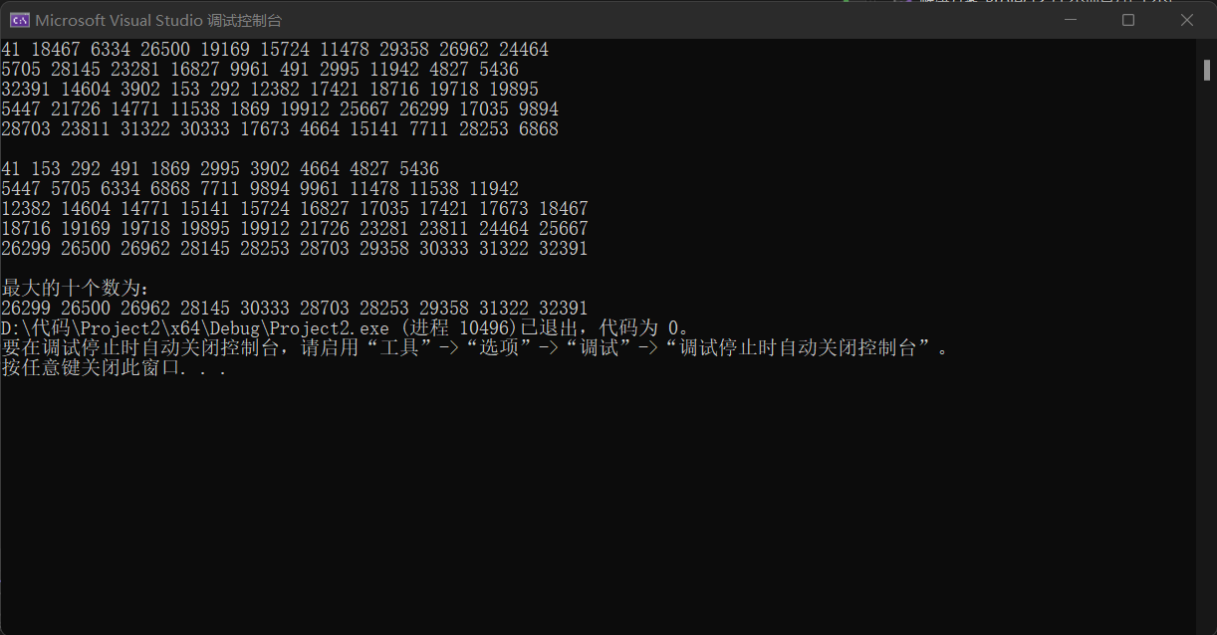
思考题
思路：
先用初始十个数据建立小顶堆，剩下数据依次和堆顶比较，如果堆顶数据更小则更换。直到最后堆中十个数据即为最大。
性能分析：
设堆的大小为k，数据规模为n。维护堆的时间复杂度为O(logk)，最差情况时需要进行n-k次维护。故总时间复杂度可近似为O(nlogk)。
编写程序实现50个元素中找出最大的10个，结果如右图所示，可见算法可行。

Slide 11
当数据规模到达6*10^7至1*10^8时,可见由于k值较小，运行效率近乎直线且实测效率与理论效率贴合较好。
 | 6 | 7 | 8 | 9 | 10
实测 | 103.15 | 120.25 | 137.5 | 154.9 | 171.35
理论 | 103.15 | 120.3416667 | 137.5333333 | 154.725 | 171.9166667

